Slide 1
Universidade Aberta do SUS – UNASUS Universidade Federal de Pelotas Especialização em Saúde da Família Modalidade a Distância Turma 8
Melhoria da atenção ao Pré-Natal e Puerpério, na UBS Dr. Cerqueira Mâncio Lima / AC
Maite Trista Frometa
Orientadora: Mônica Bergmann Correia Vohlbrecht
Rio Branco, 2015

Slide 2
Introdução
No Brasil, a atenção a saúde materna e infantil historicamente, tem sido uma prioridade dentre as politicas de saúde, com destaque aos cuidados durante a gestação e puerpério.
O cuidado com as gestantes e o feto durante o pré-natal e puerpério, constitui um fenômeno da atenção à saúde ocidental.
O pré-natal é o período anterior ao nascimento da criança, em que um conjunto de ações é aplicado à saúde individual e coletiva das mulheres grávidas.
Para o Ministério da Saúde do Brasil, o principal objetivo da atenção ao pré-natal e puerpério é acolher a mulher desde o início de sua gravidez, período de estrema importância para a mulher e a sociedade.

Slide 3
Mâncio Lima - Acre . 15.890 habitantes . Fundada em 30 de maio 1977 . Está situado a 700 km da capital Rio Branco

Slide 4
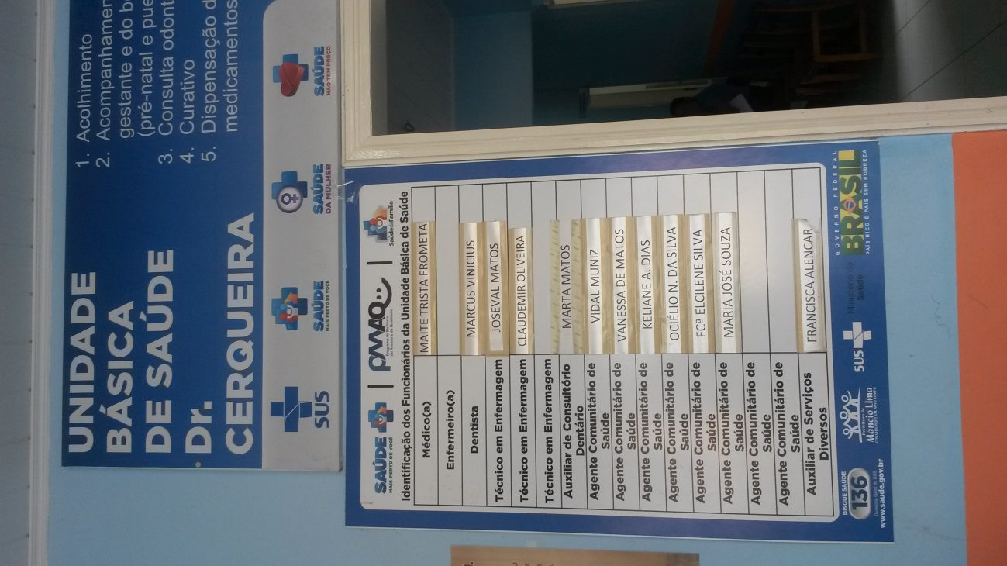
UBS Dr. Cerqueira, Mâncio Lima - Acre

Slide 5
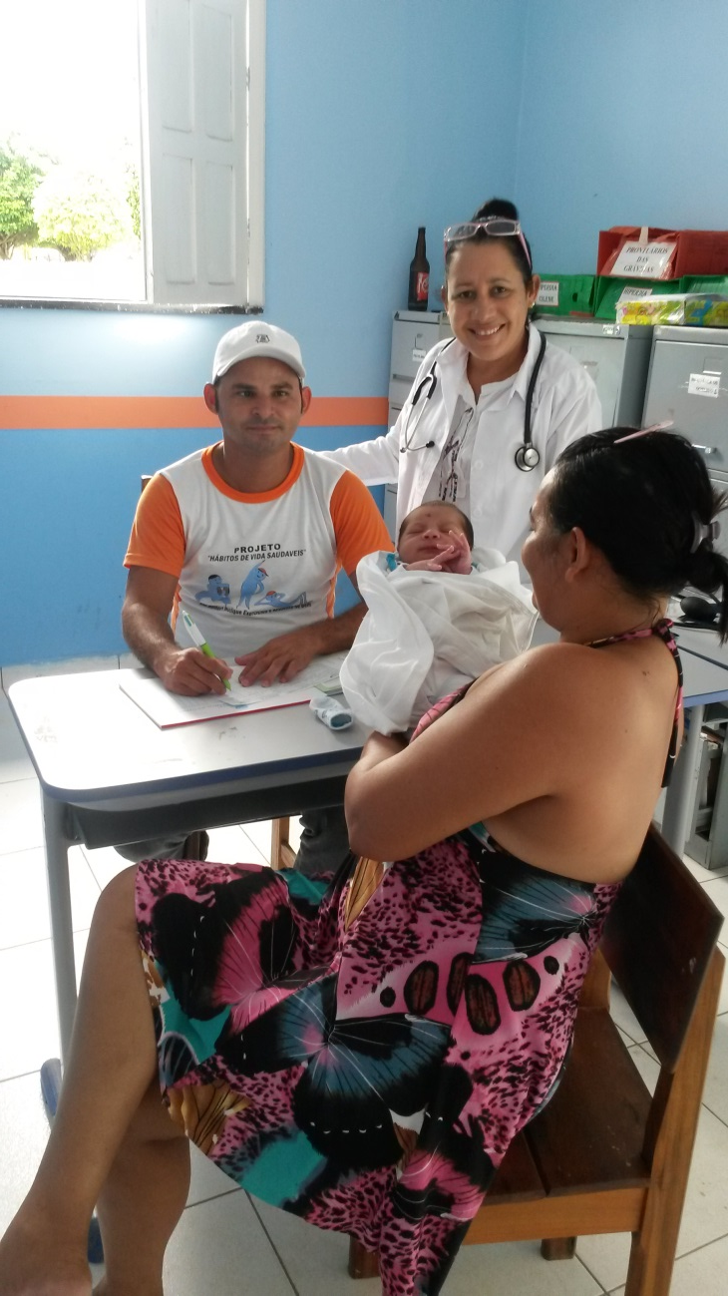
Atendimento de Pré-Natal e Puerpério em UBS Dr. Cerqueira, Mâncio Lima - Acre.

Slide 6
Estrutura
Consultório médico
Consultório de odontologia
Consultório de enfermagem
Sala de vacina
Farmácia
Sala de endemias
Sala de nebulização e curativo.
Sala de esterilização
Área de recepção
Dois banheiros

Slide 7
Deficiências
Déficit de especialista de nível secundário em Ginecologia/Obstetrícia
Déficit de laboratórios com acessibilidade as gestantes e puérperas
Falta de um Centro de Diagnóstico para gestantes e puérperas
Déficit de equipamento de Ultrassonografia obstétrica

Slide 8
Objetivo
Objetivo Geral:
Melhorar a atenção ao pré-natal e puerpério
Objetivos específicos:
Ampliar a cobertura da atenção a gestantes e puérperas
Melhorar a qualidade da atenção ao pré-natal e puerpério
Melhorar a adesão das gestantes e puérperas
Melhorar o registro do programa de pré-natal e puerpério
Realizar avaliação de risco das gestantes e puérperas
Melhorar e promover a saúde no pré-natal e do puerpério

Slide 9
Metodologia
Este projeto foi estruturado para ser desenvolvido no período de 16 semanas.
Participaram da intervenção todas as gestantes e puérperas da área de abrangência da Unidade.
O cadastro dessas usuárias na planilha de coleta de dados foi feito no momento da consulta.
Para o registro das atividades foram utilizados os prontuários clínicos individuais e a ficha-espelho.

Slide 10
Detalhamento das ações.
Monitoramento e Avaliação.
Organização e Gestão do serviço.
Engajamento público .
Qualificação da prática clínica.

Slide 11
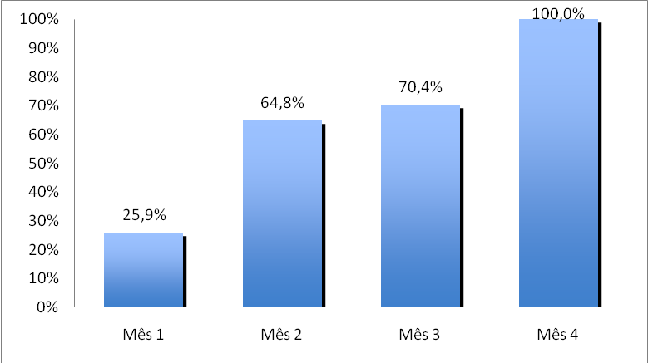
Objetivos/Metas/Resultados
Resultado relativo ao objetivo 1 - Ampliar a cobertura de pré-natal.
Meta 1.1: Alcançar 100% de cobertura das gestantes cadastradas no Programa de Pré-natal da unidade de saúde.
Mês 1: 14 Mês 2: 35 Mês 3: 38 Mês 4: 54
Figura 1: Proporção de gestantes cadastradas no Programa de Pré-natal. Mâncio Lima/Acre, 2015.

Slide 12
Resultado relativo ao objetivo 2 - Melhorar a qualidade da atenção ao pré-natal e puerpério realizado na Unidade Meta 2.1: Garantir a 100% das gestantes o ingresso no Programa de Pré-Natal no primeiro trimestre de gestação Mês 1: 14 Mês 2: 35 Mês 3: 38 Mês 4: 54
Todas as gestantes tiveram o ingresso no primeiro trimestre de gestação.

Slide 13
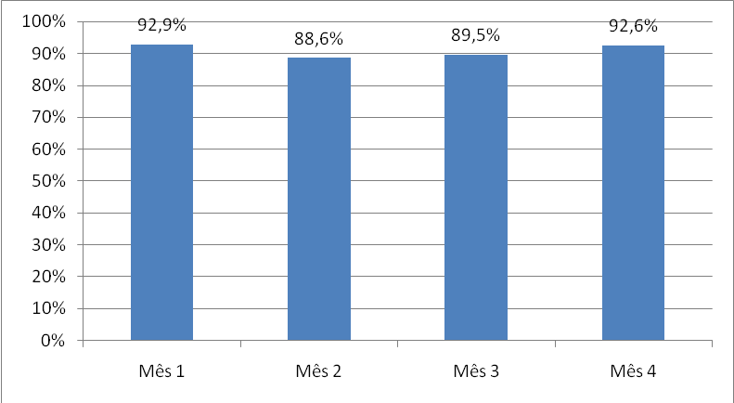
Resultado relativo ao objetivo 2 - Melhorar a qualidade da atenção ao pré-natal e puerpério realizado na Unidade. Meta 2.2: Realizar pelo menos um exame ginecológico por trimestre em 100% das gestantes Mês1: 13 Mês 2: 31 Mês 3: 34 Mês 4: 50 %). Mês 4: (100%)
Figura 2: Proporção de gestantes com pelo menos um exame ginecológico por trimestre. Mâncio Lima/Acre, 2015.

Slide 14
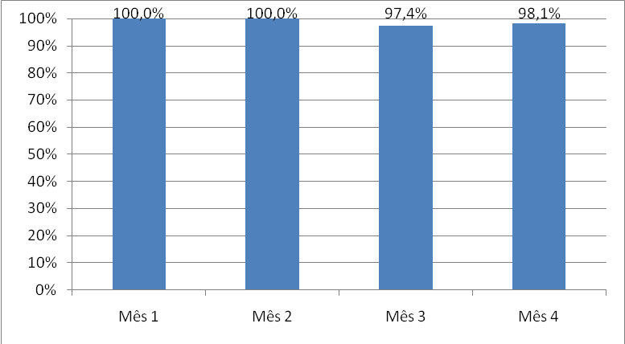
Resultado relativo ao objetivo 2 - Melhorar a qualidade da atenção ao pré-natal e puerpério realizado na Unidade
Meta 2.3: Realizar pelo menos um exame de mamas em 100% das gestantes
Mês 1: 14 Mês 2: 35 Mês 3: 37 Mês 4: 53
Figura 3: Proporção de gestantes com pelo menos um exame das mamas durante o pré-natal.
Mâncio Lima/Acre, 2015.

Slide 15
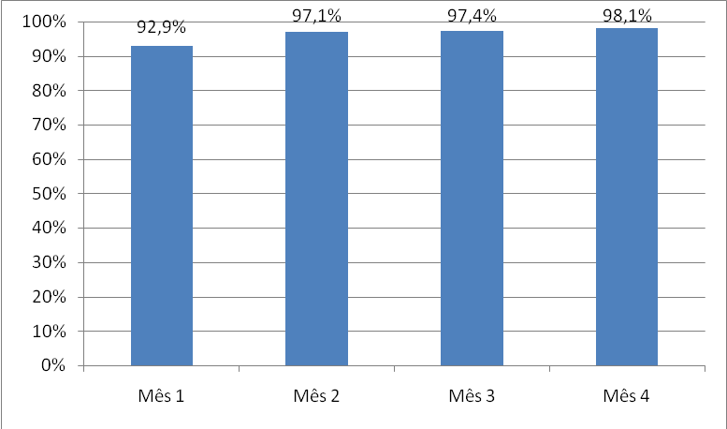
Resultado relativo ao objetivo 2 - Melhorar a qualidade da atenção ao pré-natal e puerpério realizado na Unidade
Meta 2.4: Garantir a 100% das gestantes a solicitação de exames laboratoriais de acordo com protocolo.
Mês 1: 13 Mês 2: 34 Mês 3: 37 Mês 4: 53
Figura 4: Proporção de gestantes com solicitação de todos os exames laboratoriais de
acordo com o protocolo. Mâncio Lima - Acre, 2015.

Slide 16
Resultado relativo ao objetivo 2 - Melhorar a qualidade da atenção ao pré-natal e puerpério realizado na Unidade
Meta 2.5: Garantir a 100% das gestantes a prescrição de sulfato ferroso e ácido fólico conforme protocolo. Mês 1: 14 Mês 2: 35 Mês 3: 38 Mês 4: 54
Meta atingida em 100% em todos os meses.

Slide 17
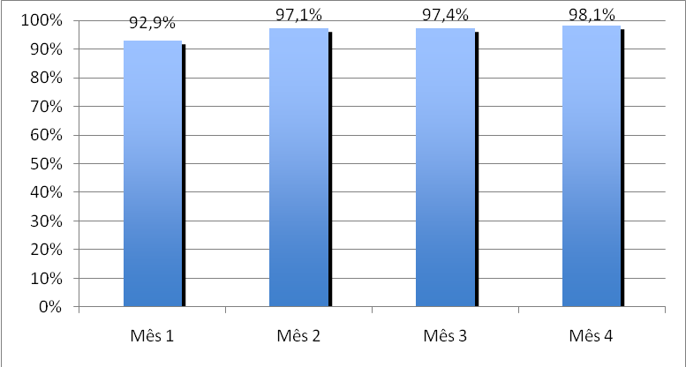
Resultado relativo ao objetivo 2 - Melhorar a qualidade da atenção ao pré-natal e puerpério realizado na Unidade
Meta 2.6: Garantir que 100% das gestantes estejam com vacina antitetânica em dia
Mês 1: 13 Mês 2: 34 Mês 3: 37 Mês 4: 53
Figura 5: Proporção de gestantes com vacina antitetânica em dia.
Mâncio Lima/Acre, 2015.

Slide 18
Resultado relativo ao objetivo 2 - Melhorar a qualidade da atenção ao pré-natal e puerpério realizado na Unidade
Meta 2.7: Garantir que 100% das gestantes estejam com vacina contra hepatite B em dia.
Mês 1: 14 Mês 2: 35 Mês 3: 38 Mês 4: 54
Todas as gestantes receberam vacina contra hepatite B em dia.

Slide 19
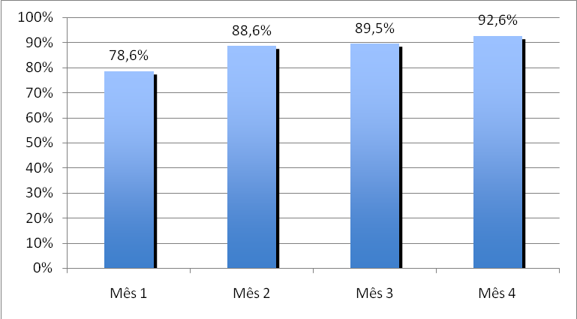
Resultado relativo ao objetivo 2 de melhorar a qualidade da atenção ao pré-natal e puerpério realizado na Unidade
Meta 2.8: Realizar avaliação da necessidade de atendimento odontológico em 100% das gestantes durante o pré-natal
Mês 1: 11 Mês 2: 31 Mês 3: 34 Mês 4: 50
Figura 6: Proporção de gestantes com avaliação de necessidade de
atendimento odontológico. Mâncio Lima/Acre, 2015.

Slide 20
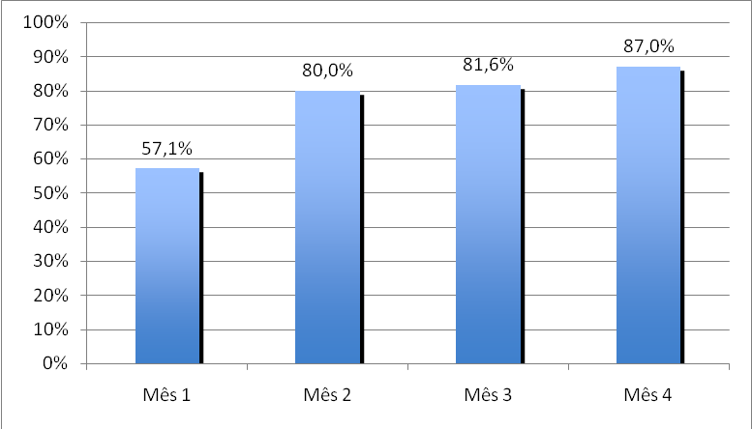
Resultado relativo ao objetivo 2 de melhorar a qualidade da atenção ao pré-natal e puerpério realizado na Unidade
Meta 2.9: Garantir a primeira consulta odontológica programática para 100% das gestantes cadastradas
Mês 1: 08 Mês 2: 28 Mês 3: 31 Mês 4: 47
Figura 7: Proporção de gestantes com primeira consulta
odontológica programática. Mâncio Lima/Acre, 2015.

Slide 21
Resultado relativo ao objetivo 3 - Melhorar a adesão ao pré-natal.
Meta 3.1: Realizar busca ativa de 100% das gestantes faltosas às consultas de pré-natal.
Mês 1: 14 Mês 2: 35 Mês 3: 38 Mês 4: 54
A meta foi atingida em 100% em todos os meses da intervenção.

Slide 22
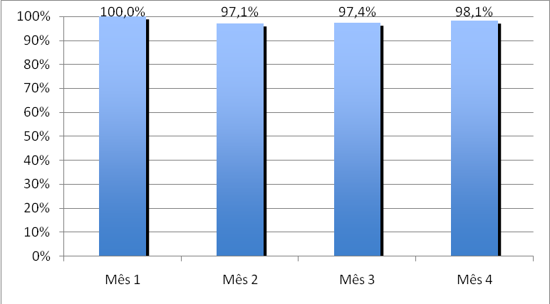
Resultado relativo ao objetivo 4 - Melhorar o registro do programa de pré-natal
Meta 4.1: Manter registro na ficha de acompanhamento/espelho de pré-natal em 100% das gestantes
Mês 1: 14 Mês 2: 34 Mês 3: 37 Mês 4: 53
Figura 8: Proporção de gestantes com registro na ficha de acompanhamento/espelho
de pré-natal. Mâncio Lima/Acre, 2015.

Slide 23
Resultado relativo ao objetivo 5 - Realizar avaliação de risco Meta 5.1: Avaliar risco gestacional em 100% das gestantes Mês 1: 14 Mês 2: 35 Mês 3: 38 Mês 4: 54
Todas as gestantes foram avaliadas durante os 4 meses da intervenção

Slide 24
Resultado relativo ao objetivo 6 - Promover a saúde no pré-natal Meta 6.1: Garantir a 100% das gestantes orientações nutricionais durante a gestação
Meta 6.2: Promover o aleitamento materno a 100% das gestantes
Meta 6.3: Orientar 100% das gestantes sobre os cuidados com o recém-nascido
Meta 6.4: Orientar 100% das gestantes sobre anticoncepção após o parto
Meta 6.5: Orientar 100% das gestantes sobre os riscos do tabagismo e do uso de álcool e drogas na gestação
Mês 1: 14 Mês 2: 35 Mês 3: 38 Mês 4: 54
Todas essas metas foram atingidas em 100% durante os 4 meses de intervenção

Slide 25
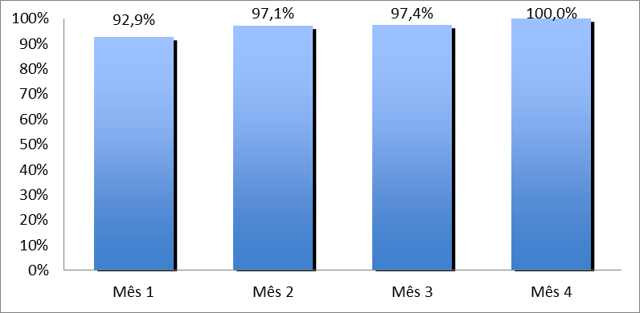
Meta 6.6: Orientar 100% das gestantes sobre higiene bucal Mês 1: 13 Mês 2: 34 Mês 3: 37 Mês 4: 54
Figura 9: Proporção de gestantes que receberam orientação sobre higiene bucal. Mâncio Lima/Acre, 2015.

Slide 26
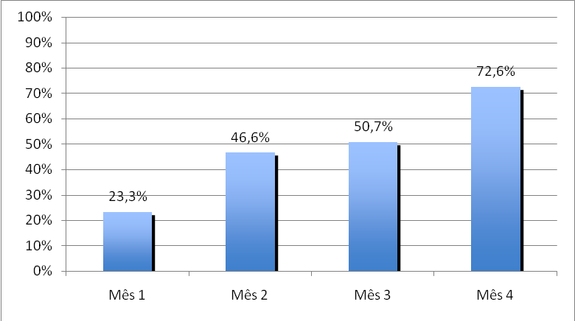
PUÉRPERIO
Resultados relativos ao objetivo 1. Ampliar a cobertura da atenção à puérperas.
Meta 1.1: Garantir a 100% das puérperas cadastradas no programa de Pré-Natal e Puerpério da Unidade de Saúde consulta puerperal antes dos 42 dias após o parto
Mês 1: 17 Mês 2: 34 Mês 3: 37 Mês 4: 53
Figura 10: Proporção de puérperas com consulta até 42 dias após o parto.
Mâncio Lima/Acre, 2015.

Slide 27
Resultado relativo ao objetivo 2 - Melhorar a qualidade da atenção às puérperas na Unidade de Saúde Meta 2.1: Examinar as mamas em 100% das puérperas cadastradas no Programa Meta 2.2: Examinar o abdome em 100% das puérperas cadastradas no Programa Meta 2.3: Realizar exame ginecológico em 100% das puérperas cadastradas no Programa Mês 1: 17 Mês 2: 34 Mês 3: 37 Mês 4: 53
Todas essas metas foram atingidas em 100% durante os 4 meses da intervenção.

Slide 28
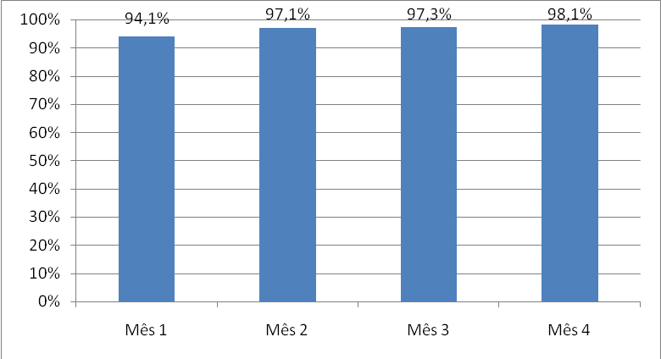
Resultados relativos ao objetivo 2. Ampliar a cobertura da atenção à puérperas.
Meta 2.4: Avaliar o estado psíquico em 100% das puérperas cadastradas no Programa
Mês 1:16 Mês 2:33 Mês 3: 36 Mês 4: 52
Figura 11: Proporção de puérperas com avaliação de estado psíquico. Mâncio Lima/Acre, 2015.

Slide 29
Resultado relativo ao objetivo 2 - Melhorar a qualidade da atenção às puérperas na Unidade de Saúde Meta 2.5: Avaliar intercorrências em 100% das puérperas cadastradas no Programa Meta 2.6: Prescrever a 100% das puérperas um dos métodos de anticoncepção Mês 1: 17 Mês 2: 34 Mês 3: 37 Mês 4: 53
Todas essas metas foram atingidas em 100% nos 4 meses de intervenção

Slide 30
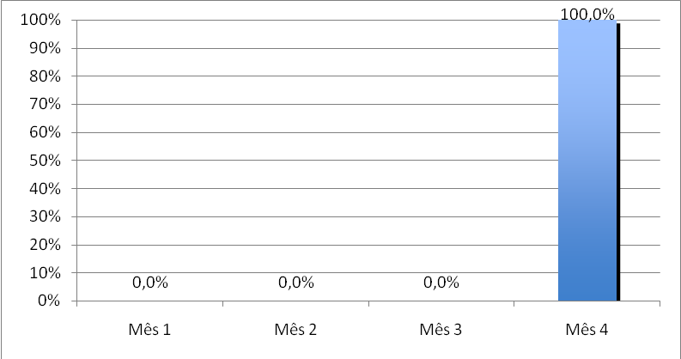
Resultados relativos ao objetivo 3. Melhorar a adesão das mães ao puerpério
Meta 3.1: Realizar busca ativa em 100% das puérperas que não realizaram a consulta de puerpério até 30 dias após o parto.
Mês 1:0 Mês 2:0 Mês 3:0 Mês 4:1
Figura 12: Proporção de puérperas faltosas à consulta que receberam busca ativa.
Mâncio Lima - Acre, 2015.

Slide 31
Resultados relativos ao objetivo 4. Melhorar o registro das informações Meta 4.1: Manter registro na ficha de acompanhamento do Programa para 100% das puérperas Resultados relativos ao objetivo 5. Promover a saúde das puérperas Meta 5.1: Orientar 100% das puérperas cadastradas no Programa sobre os cuidados do recém-nascido Meta 5.2: Orientar 100% das puérperas cadastradas no Programa sobre aleitamento materno exclusivo Meta 5.3: Orientar 100% das puérperas cadastradas no Programa sobre planejamento familiar
Todas essas metas foram atingidas em 100% nos 4 meses da intervenção.

Slide 32
Pontos Fortes
Reorientação profissional
Ampliação na qualidade do serviço
Promoção da saúde
Conscientização da comunidade

Slide 33
Ponto Fraco:
Déficits de laboratórios com acessibilidade aos usuários
Déficit de especialista de nível secundário
Falta de alguns integrantes da equipe

Slide 34
DISCUSSÃO
Importância da intervenção para equipe ,foi realmente positivo , pois mudo positivamente a forma de atendimento em a Unidade , em quanto acolhida , atendimento clinico integral , orientações e cuidado mais humanizado de todas as gestantes e/ou puérperas da Unidade.
Importância da intervenção para serviço ocorrerão varias mudanças positivas na rotina ,contribuindo com a qualificação do atendimento prestado as gestantes e/ou puérperas .
Importância da intervenção para a comunidade realmente foi um impactou grande e positivo ,pois ela fico envolvida em todas as atividades realizadas pela equipe , observando como foi mudando em qualidade a forma de atendimento de todas as gestantes e puérperas , ficando muito feliz pelas mudanças .

Slide 35
Reflexão crítica sobre aprendizagem
Primeiramente gostaria de agradecer pela oportunidade de fazer este curso á distancia que nos dói a oportunidade de estudar e trabalhar com a Universidade de Pelotas e com seu rol de professores que tão gentilmente e com tanta paciência nos tem levado pela mão ,especialmente a minha orientadora Mônica Bergmann Correia a quem tenho muito que agradecer .
A realização da intervenção me permitiu conhecer a forma de trabalho organizado e sistemático do SUS e a Universidade , além de permitiu-se o melhoramento do trabalho na UBS , donde forem capacitados graças a intervenção todos os integrantes da equipe , ganhando em conhecimento , organização , e em humanização da atenção as usuárias .
Há ainda muito trabalho pela frente ,mais já demos os primeiros passos .

Slide 36
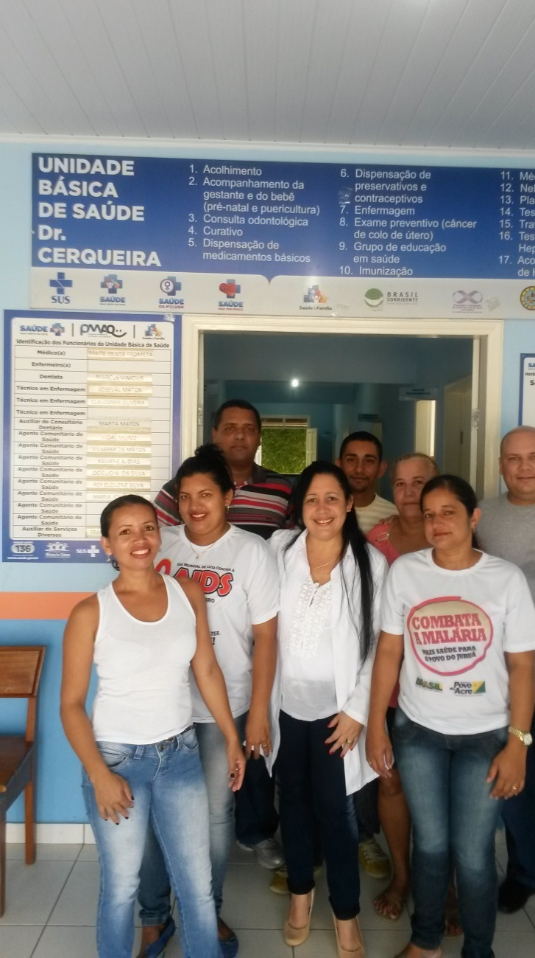
Integrantes da equipe da Unidade de Saúde da Família Dr. Cerqueira Mâncio Lima - AC.

Slide 37
ALVES, C. L. R. et al. Fatores de risco para o desmame entre usuárias de uma unidade básica de saúde de Belo Horizonte, Minas Gerais, Brasil, entre 1980 e 2004. Cadernos de Saúde Pública, Rio de Janeiro, v. 24, n. 6, p. 1355-1367, jun. 2008. BEZERRA, L. C. B. et.al. Aleitamento materno: avaliação da implantação do programa em unidades básicas de saúde do Recife, Pernambuco (2002). Ciência & Saúde Coletiva, Rio de Janeiro, v. 12, n. 5, p. 1309-1317, set./ out. 2007. BRASIL. Ministério da Saúde. Guia prático do Programa de Saúde da Família, 2002. 129 p. Disponível em: <http://dtr2002.saude.gov.br/caadab/arquivos%5Cguia_psf1.pdf>. Acesso em: 8 jan. 2012. BRASIL. Ministério da Saúde. Secretaria de Atenção à Saúde. Departamento de Ações Programáticas Estratégicas. Área Técnica de Saúde da Mulher. Pré-natal e Puerpério: atenção qualificada e humanizada – manual técnico/Ministério da Saúde, Secretaria de Atenção à Saúde, Departamento de Ações Programáticas Estratégicas – Brasília: Ministério da Saúde, 2005. 163 p. BRASIL. Ministério da Saúde. Secretaria Executiva. Programa Humanização do Parto. Humanização no Pré-natal e Nascimento. Brasília: Ministério da Saúde, 2002. 28 p. GONÇALVES, M. C. et al. Educação permanente em saúde: dispositivo para a qualificação da Estratégia Saúde da Família. Belém: UFPA, 2008. OLIVEIRA, L. M. P.; LEITE, M. T. M. Concepções Pedagógicas. Módulo Pedagógico. Especialização em Saúde da Família – Modalidade a Distância. UNA-SUS UNIFESP, 2011. VASCONCELOS, M. et al. Módulo 4: práticas pedagógicas em atenção básica a saúde. Tecnologias para abordagem ao indivíduo, família e comunidade. Belo Horizonte: Editora UFMG – Nescon UFMG, 2009. 70 p.
Referências:

